Slide 1
databases – analyse
– overzicht
tekst
klassen
diagram
tabellen
SQL
Voorbeeld 2 . . . . Regels

Slide 2
voorbeeld 2
databases – analyse
overzicht
Gebouwen hebben een naam, een aantal etages
en een oppervlakte en bestaan uit ruimtes.
Er moet van alle ruimten zaken bijgehouden worden,
dus ook van gangen, toiletten en dergelijke. Van elk
van die ruimten wil men weten op welke etage de
ruimte zich bevindt, wat de bestemming is
en wat de oppervlakte van de vloer, de wanden en
het plafond is. Verder is het nodig te weten hoeveel
en welke voorzieningen (gas, water, licht, netwerk,
riool, etc) er in een ruimte zijn . Een voorziening kan
meerdere aansluitpunten hebben in een ruimte
en kan in meerdere ruimtes voorkomen natuurlijk.

Slide 3
voorbeeld 2
databases – analyse
overzicht
klasse (?):
gebouw, naam, aantal, etage, oppervlakte, ruimte,
etage, zaak, gang, toilet, bestemming, oppervlakte,
vloer, wand, plafond, voorziening, gas, water, licht,
netwerk, riool, aansluitpunt
waarom niet?
gas, water, licht, netwerk, riool
gang, toilet
zaak

Slide 4
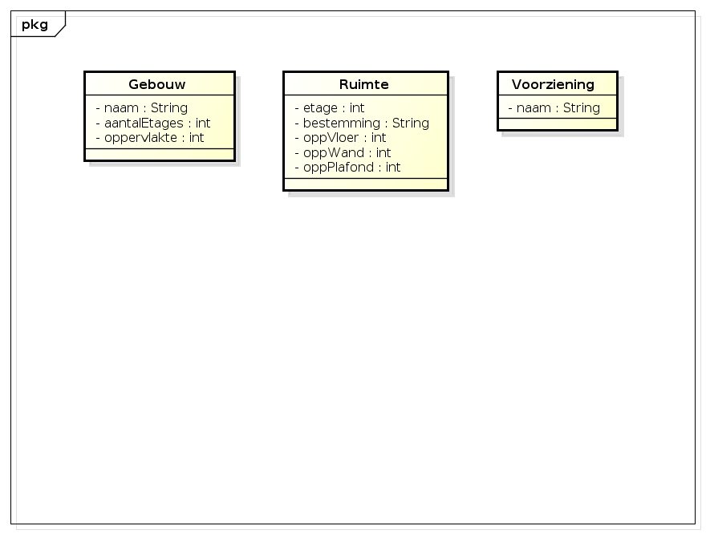
voorbeeld 2
databases – analyse
overzicht
klasse (?):
gebouw, naam, aantal, etage, oppervlakte, ruimte,
etage, zaak, gang, toilet, bestemming, oppervlakte,
vloer, wand, plafond, voorziening, gas, water, licht,
netwerk, riool, aansluitpunt

Slide 5
Regels
databases – analyse
overzicht
zelfstandig naamwoord:
enkelvoud met HOOFDLETTER
klasse of attribuut – behalve!

Slide 6
voorbeeld 2
databases – analyse
overzicht
associaties (?):
hebben, bestaan uit, moet bijgehouden worden,
wil weten, zich bevindt, is, nodig te weten, zijn
kan hebben, kan voorkomen.
alleen:
bestaan uit, (kan) hebben
de rest niet, Waarom?

Slide 7
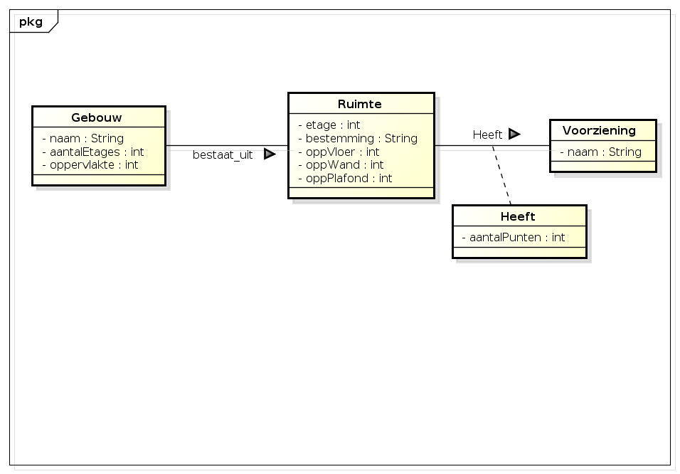
voorbeeld 2
databases – analyse
overzicht
associaties (?):
bestaan uit, (kan) hebben

Slide 8
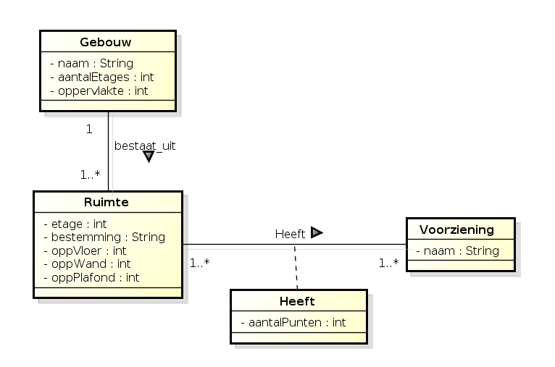
voorbeeld 2
databases – analyse
overzicht
totaal:

Slide 9
Regels
databases – analyse
overzicht
zelfstandig naamwoord:
enkelvoud met HOOFDLETTER
klasse of attribuut
werkwoord:
geen spatie of leesteken
Associatie
hoeveelheid/mogelijkheid:
Multipliciteit
NB: van 2 klassen afhankelijk: associatieklasse

Slide 10
voorbeeld 2
databases – analyse
overzicht
vertaling in relationeel model:
elke klasse tabel:
Gebouw (gebouw_id, naam oppervlakte)
Ruimte (ruimte_id, bestemmming, oppVloer, oppWand
oppPlafond)
Voorziening (naam, voorziening_id)
* op *:
Heeft (ruimte_id, voorziening_id, aantalPunten)
1 op *:
gebouw_id foreign key in Ruimte

Slide 11
voorbeeld 2
databases – analyse
overzicht
totaal
Gebouw (gebouw_id, naam oppervlakte, aantal_etages)
Ruimte (ruimte_id, bestemmming, oppVloer, etage
oppWand, oppPlafond, gebouw_id)
gebouw_id → Gebouw.gebouw_id
Voorziening (naam, voorziening_id)
Heeft (ruimte_id, voorziening_id, aantalPunten)
ruimte_id → Ruimte.ruimte_id
voorziening_id → Voorziening.voorziening_id

Slide 12
Regels
databases – analyse
overzicht
zelfstandig naamwoord:
klasse met attribuut
tabel met kolommen
werkwoord+hoeveelheid/mogelijkheid:
Associatie+Multipliciteit
– * op * koppeltabel
– 1 op * foreign key
– 1 op 1 kiezen
Gezond verstand!

Slide 13
databases – analyse
overzicht
in SQL
drop table gebouw;
create table gebouw
( gebouw_id int identity primary key,
naam varchar(50),
aantal_etages int,
oppervlakte int
);
create table voorziening
( voorziening_id int identity primary key,
naam varchar(50)
);

Slide 14
create table ruimte
( ruimte_id int identity primary key,
bestemmming varchar(50),
oppVloer int,
oppWand int,
oppPLafond int,
gebouw_id int
foreign key fk_ruimte_geb (gebouw_id)
references gebouw(gebouw_id)
);
create table heeft
( ruimte_id int,
voorziening_id int,
aantalPunten int,
primary key (ruimte_id, voorziening_id),
foreign key fk_heeft_voorz (voorziening_id)
references voorziening(voorziening_id),
foreign key fk_heeft_ruimte (ruimte_id)
references ruimte(ruimte_id)
);
databases – analyse
overzicht

Slide 15
databases – analyse
overzicht
Huiswerk:
opgave webdevelopment
Volgende keer = laatste keer
Generalisatie

